Slide 1
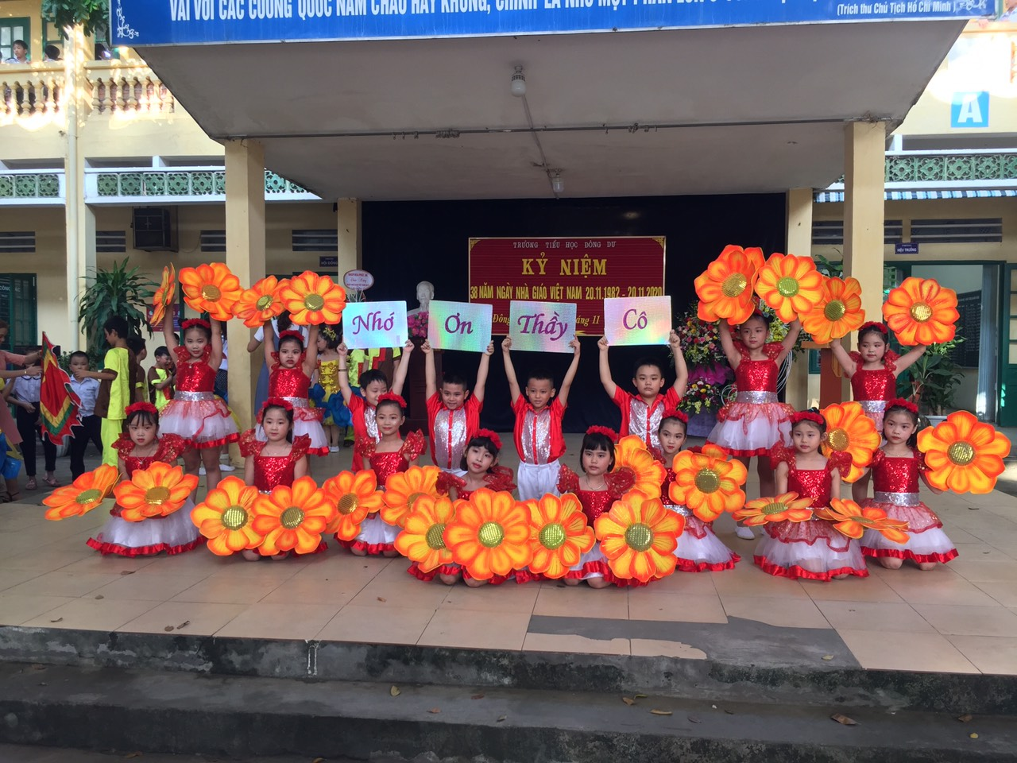

Slide 2

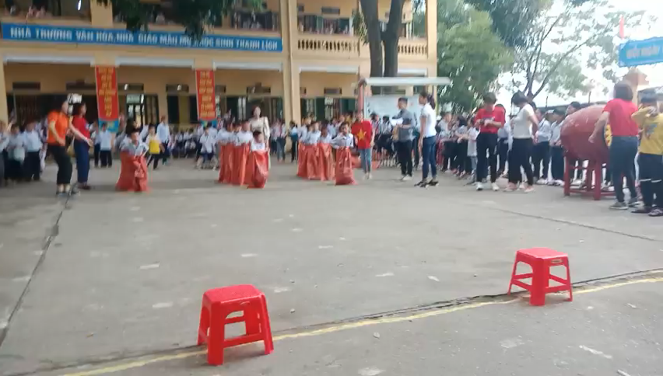
Trò chơi nhảy bao bố

Slide 3
